Slide 1

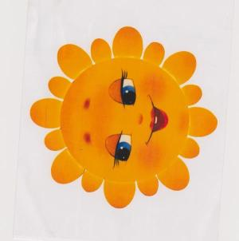
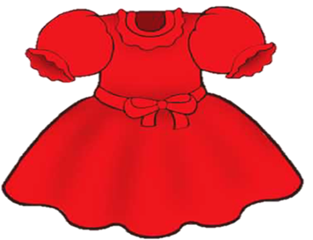

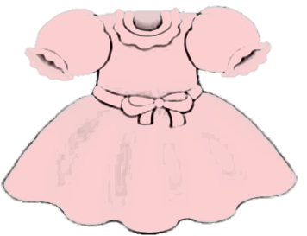
МБДОУ «Центр развития ребенка- детский сад №36 «Волшебный дворец» г. Альметьевск РТ
Дидактическая игра-пособие
«Подбери по цвету»
Разработала:
учитель-логпед
Рузанова Светлана Михайловна

Slide 2
Цель игры: закреплять умение называть предмет одежды, ее цвет и количество на татарском языке, развивать разговорную речь детей, закреплять пройденный материал и уметь использовать в игровых ситуациях
Задачи:
− формировать у детей интерес к общению на татарском языке, − развивать устную диалогическую речь на двух государственных языках РТ,
− закреплять умение детей общаться со сверстниками, используя словарный минимум в соответствии с УМК по татарскому языку;
− воспитывать интерес к игре, дружелюбие, умение слушать товарища, навыки сотрудничества, самостоятельность.

Slide 3
Форма организации: индивидуальная или подгрупповая
Возраст: 5-7 лет
Оборудование: 4 куклы в красной, желтой, зеленой, синей одежде, 4 вязаных мяча в корзинке, чашки с блюдцами 4-х цветов, игрушечная мебель, обвязанная крючком.

Slide 4
Ход игры
1 вариант:
Ход игры: Покупатель приходит в магазин и выбирает платье для своей куклы. Между покупателем и продавцом происходит примерно такой диалог:
Коля (кибетче): Исәнме, Оля!
Оля: Исәнме, Коля!
Коля: Хәлләр ничек? Оля: Әйбәт.
Коля: Оля, нәрсә кирәк? Оля: Күлмәк кирәк.
Коля: Нинди күлмәк? Оля: кызыл (сары, яшел, зәңгәр) күлмәк.
Коля: Ничә күлмәк? Оля: Ике күлмәк.
Коля: Мә, ике кызыл күлмәк. Оля: Рәхмәт. Сау бул, Коля.

Slide 5
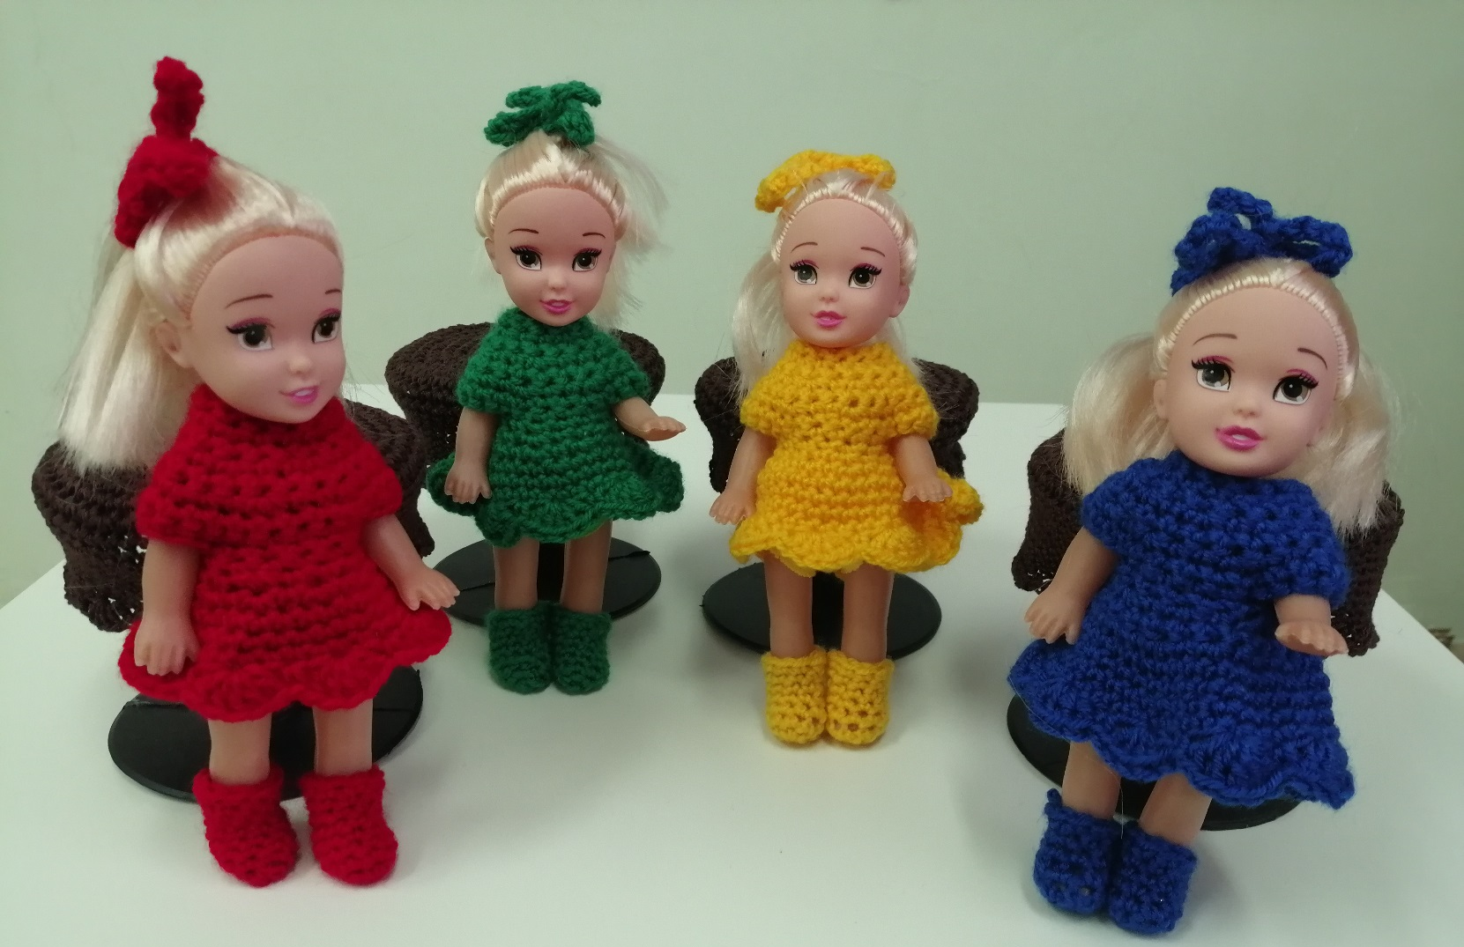
Күлмәк нинди?
(кызыл, яшел, сары, зәңгәр)

Slide 6
2 вариант:
Приглашаем кукол за стол и предлагаем чашку, блюдце, соответствующее цвету платья. Тем самым закрепляем название посуды на татарском языке: чынаяк, тәлинкә.
3 вариант:
Зовем кукол поиграть с мячиком, предлагаем мячики соответствующее цвету платья.

Slide 7
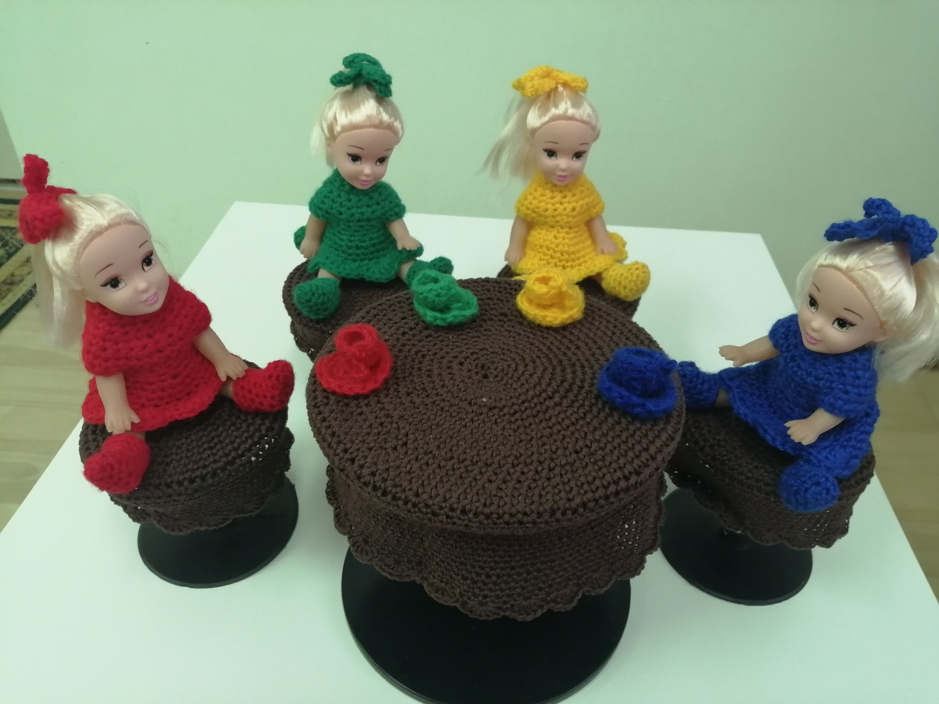
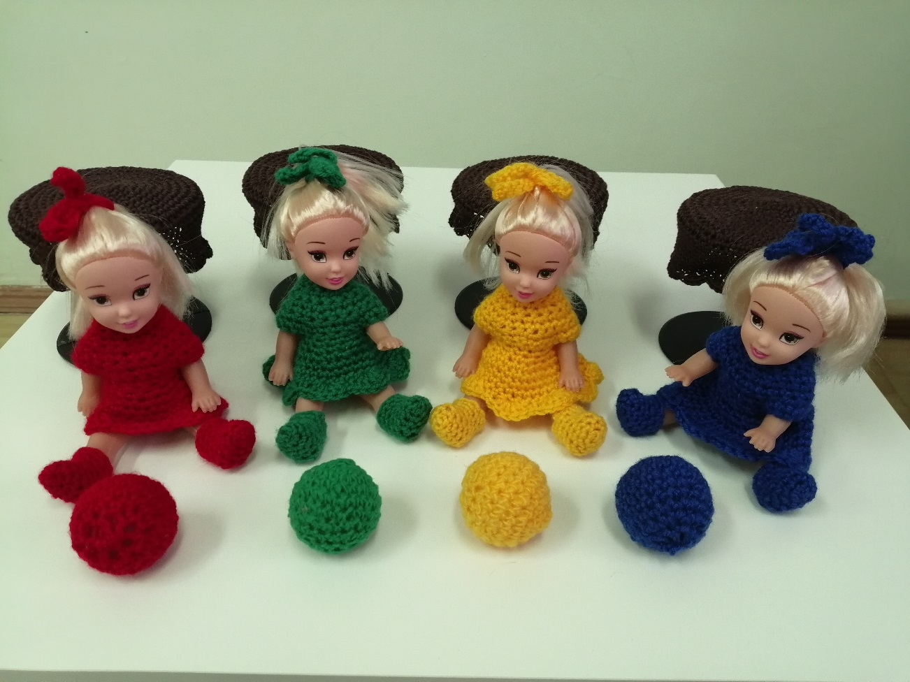
Әйдәгез, чәй эчәбез! Әйдәгез, уйныйбыз!

